Slide 1

الوحدة 15
إنشاء شركة صغيرة
A10300030266

Slide 2
إنشاء شركة صغيرة
تبحث هذه الوحدة فوائد إدارة الأعمال وكيفية توليد الأفكار للشركات الناشئة
سوف تتعرف على كيفية إجراء أبحاث السوق من خلال بدء الأعمال التجارية
وإلقاء نظرة على المعلومات الواردة في الخطة الترويجية
سوف تخطط لأي مشروع تجاري صغير من خلال النظر في الجوانب المالية
وإعداد خطة عمل
A10300030266

Slide 3
أهداف التعلّم
أ اكتشف فوائد إدارة الأعمال وأفكار الشركة الناشئة
ب اجرِ بحثًا في السوق وحضِّر خطة ترويجية لشركة جديدة
ج وضع خطة مالية لتأسيس شركة صغيرة
د وضع خطة عمل
A10300030266

Slide 4
هدف التعلّم أ:
اكتشف فوائد إدارة الأعمال
وأفكار الشركة الناشئة
فوائد إدارة شركتك الخاصة
أفكار للشركة الناشئة
أهداف وغايات إدارة شركتك الخاصة
الموارد اللازمة لإدارة الشركة
المهارات اللازمة لإدارة الشركة
A10300030266

Slide 5
اكتشف فوائد إدارة الأعمال
وأفكار الشركة الناشئة
هدف التعلم أ يبحث الفوائد التي تعود على صاحب العمل من إدارة
أعماله الخاصة.
ويأخذ في الاعتبار الأفكار الكامنة وراء بدء الأعمال التجارية والفرق
بين الأهداف المالية وغير المالية
يأخذ هدف التعلم أيضًا في الاعتبار الموارد والمهارات اللازمة لإدارة شركة
A10300030266

Slide 6

فوائد إدارة شركتك الخاصة
عندما تكون أنت رئيس نفسك.
المكانة واحترام الذات.
أن تكون مبدع.
تحقيق الذات.
الاستقلالية.
التوازن بين الحياة والعمل.
المكاسب المالية.
A10300030266

Slide 7


أفكار للشركة الناشئة (1)
خُذ منتجًا موجودًا إلى سوق مختلف، مثل الامتياز
P
لماذا تعتقد أن بعض الناس يقررون شراء حق امتياز؟
ابحث عن منتج/
خدمة جديدة لتقدمها
هل يمكنك التفكير في علامة تجارية لمستحضرات التجميل أطلقت منتجًا جديدًا؟
A10300030266

Slide 8

أفكار للشركة الناشئة (2)
تحديد الفجوات في السوق – فكر في المنتجات أو الخدمات التي تلبي الاحتياجات أو
الرغبات الجديدة.
حدد اتجاهات الشركة – ابحث عن المنتجات
أو الخدمات الشائعة. ما الذي يشتريه معظم الناس أو يتحدثون عنه؟
ابحث عن نقطة بيع فريدة – ما الذي يجعل شركتك ظاهرة؟ ما الذي يمكنك تقديمه
ولا يستطيع الآخرون تقديمه؟
PH_004
A10300030266

Slide 9
الأهداف والغايات
الغايات غير المالية
تقديم خدمة
الغايات الاجتماعية
رضا العملاء
الطموح الشخصي
الغايات المالية
تحقيق الربح
التعادل
زيادة الحصة السوقية
A10300030266

Slide 10
الموارد اللازمة لإدارة الشركة
الموارد
البشرية
الموارد
المالية
الموارد
المادية
الموارد المادية
  المعدات
  المقرات
  التكنولوجيا
الموارد المالية
  تكاليف التأسيس.
  تكاليف التشغيل
الموارد البشرية
  الموظفون
A10300030266

Slide 11
المهارات اللازمة لإدارة الشركة
الشخصية والعلاقات بين الأشخاص
التقنية/العملية - تكنولوجيا المعلومات والاتصالات
القيادة/الإدارة
الخبرة/المؤهلات
ما هي المهارات اللازمة لإدارة الشركة؟
فكر في مالك
شركة تعرفه
A10300030266

Slide 12
هدف التعلّم ب
اجرِ بحثًا في السوق وحضِّر خطة ترويجية
لشركة جديدة
تحديد السوق المستهدف
تخطيط أبحاث السوق وشرحها
الخطة الترويجية
A10300030266

Slide 13
اجرِ بحثًا في السوق وحضِّر خطة ترويجية
لشركة جديدة
هدف التعلم ب ينظر في البحث المطلوب من الشركات الناشئة من حيث تحديد السوق المستهدف. يأخذ هدف التعلم أيضًا في الاعتبار الفرق بين البحث الابتدائي والثانوي وكيف يمكن تحليل نتائج البحث وتقديمها للمساعدة في اتخاذ القرارات لصاحب العمل.
A10300030266

Slide 14
تحديد السوق المستهدف
السن
النوع
الاهتمامات
السلوكيات
الدخل
الموقع
عادات التسوق - عبر الإنترنت
أو بطريقة مباشرة
ما هي المعلومات التي يجب
أن يعرفها صاحب العمل قبل
أن يبدأ مشروعه التجاري؟
A10300030266

Slide 15

تخطيط أبحاث السوق وشرحها (2)
البحث الثانوي
الصحف
المجلات
مواقع إنترنت المنافسين
مواقع المنافسين
الاتجاهات الرئيسية للسوق
A10300030266

Slide 16

تخطيط أبحاث السوق وشرحها (1)
البحث الأولي
الاستطلاعات
المقابلات الشخصية
مجموعات التركيز
العمل الميداني
A10300030266

Slide 17
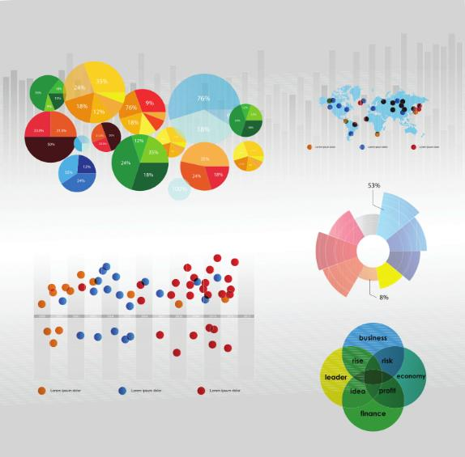
تخطيط أبحاث السوق وشرحها (3)
بمجرد جمع أبحاث السوق، يجب تحليلها وعرض النتائج بتنسيق مناسب.
ستساعد نتائج أبحاث السوق صاحب العمل
على التنبؤ بما إذا كان المنتج/الخدمة ستلبي احتياجات السوق/العميل المستهدف
A10300030266

Slide 18
الخطة الترويجية (1)
المنتج
الترويج
السعر
المكان
الخطة الترويجية هي وثيقة تحدد كيفية
ترويج الشركة لمنتجها/خدمتها إلى السوق/
العملاء المستهدفين
يجب أن تغطي الخطة العناصر الأربعة:
المنتج (بما في ذلك نقاط البيع الفريدة)
السعر
المكان
الترويج
A10300030266

Slide 19

الخطة الترويجية (2)
ستحدد الخطة الترويجية هوية العلامة التجارية لبدء الأعمال التجارية
يمكن أن تشمل هوية العلامة التجارية ما يلي:
الشعار
الشعار الإعلاني
تأييد المشاهير
فكر في الشركات التي تستخدم الأساليب المذكورة أعلاه لهوية علامتها التجارية
A10300030266

Slide 20
الخطة الترويجية (3)
الدعاية
البيع الشخصي
التسويق المباشر
العروض الترويجية
العلاقات العامة
كيف يمكن استخدام التكنولوجيا للتواصل
مع السوق المستهدف؟
ستحدد الخطة الترويجية الطرق الترويجية التي ستستخدمها الشركة للتواصل مع السوق المستهدف / العملاء المستهدفين
وسوف تشير إلى تكلفة كل طريقة سيتم استخدامها
A10300030266

Slide 21
هدف التعلم ج
وضع خطة مالية لتأسيس شركة صغيرة
وضع خطة مالية
المخاطر
الاعتبارات القانونية
مصادر المساعدة والتوجيه الإرشادي
A10300030266

Slide 22
وضع خطة مالية لتأسيس شركة صغيرة
يستكشف هدف التعلم ج محتويات الخطة المالية التي سيقوم صاحب العمل بإعدادها عند التفكير في تأسيس شركة. ستأخذ الخطة المالية في الاعتبار أيضًا مخاطر بدء الأعمال التجارية وأي اعتبارات قانونية تحتاج إلى استكشافها قبل تأسيس شركة. ينظر هدف التعلم أيضًا إلى مصادر المساعدة والتوجيه المختلفة المتاحة عند تأسيس شركة صغيرة.
A10300030266

Slide 23
وضع خطة مالية 1
ستحدد خطة العمل أي تكاليف مرتبطة بالعمل
  تكاليف التأسيس هي التكاليف الأولية لإنشاء شركة
    المعدات والمقرات
  تكاليف التشغيل هي التكاليف المستمرة بمجرد تأسيس الشركة وتشغيلها
    اللوازم والموظفين والنفقات العامة والأنشطة الترويجية
A10300030266

Slide 24
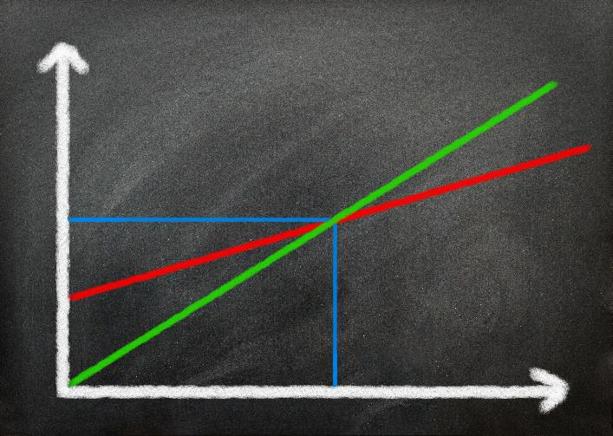
وضع خطة مالية 2
لماذا من المهم أن تعرف الشركات متى ستحقق التعادل؟
ستحدد الخطة المالية توقعات
التعادل للشركة
نقطة التعادل هي النقطة التي لا يتم فيها تحقيق أي ربح أو خسارة
حققت الشركة إيرادات كافية لتغطية إجمالي تكاليفها/نفقاتها
A10300030266

Slide 25
المخاطر
ستواجه أي شركة ناشئة مخاطر تتعلق بفكرة أعمالها:
  عدم اهتمام العملاء
  عدم وجود المهارات والخبرات اللازمة
  سلوك المنافس
  تكاليف الإنتاج غير المتوقعة
  توريد المواد الخام
  مسائل تتعلق بمراقبة الجودة
  الكوارث/الأزمات الطبيعية غير المتوقعة
  هل يمكنك التفكير في سبب كون هذه المخاطر تمثل تهددًا للشركات الناشئة؟
A10300030266

Slide 26
الاعتبارات القانونية
ستحتاج أي شركة ناشئة إلى النظر في الجوانب القانونية لإدارة الشركة:
  اسم الشركة
  شكل الشركة
  الإجراءات القانونية لتسجيل الشركة أو تأسيسها
  القوانين واللوائح الوطنية/المحلية.
  متطلبات الصحة والسلامة
  متطلبات الترخيص
  الاحتفاظ بسجلات رسمية لأغراض الضرائب/الإيرادات/الموارد البشرية
A10300030266

Slide 27

مصادر المساعدة والتوجيه الإرشادي
هناك العديد من مصادر التمويل/المساعدة/التوجيه المتاحة للشركات الناشئة:
التمويل – الأموال الخاصة، العائلة/الأصدقاء، البنك،
التمويل الجماعي، المنح الحكومية، قروض الشركات الناشئة
تقدم منظمات المشاريع المحلية المشورة
تقدم البنوك التوجيه المالي والقروض
الدعم الحكومي للشركات الناشئة
دورة تدريبية – الحكم المحلي
تقدم ملائكة الأعمال الدعم المالي
A10300030266

Slide 28
هدف التعلم ج
وضع خطة عمل
هيكل خطة العمل
عرض المعلومات
طرح الخطة
مراجعة الخطة
A10300030266

Slide 29
وضع خطة عمل
يستكشف هدف التعلم د بنية خطة العمل وأهمية كيفية تقديم المعلومات الموجودة فيها. تأخذ أهداف التعلم أيضًا في الاعتبار أهمية عرض الخطة بشكل صحيح ومراجعة الخطة لتحديد أي تحسينات
A10300030266

Slide 30

هيكل خطة العمل (1)
من المهم التأكد من أن هيكل خطة العمل وتخطيطها وعرضها احترافي وواضح.
هناك الكثير من قوالب تخطيط الأعمال المختلفة المتاحة عبر الإنترنت. ولكن من المهم التأكد
من أن الخطة تحتوي على جميع المعلومات
ذات الصلة والمهمة اللازمة لإقناع المستثمرين.
A10300030266

Slide 31
هيكل خطة العمل (2)
التعامل مع المنافسة
الطريق إلى السوق
البيانات المالية – التكاليف، التعادل، التدفق النقدي
المخاطر والاعتبارات القانونية.
الموارد المادية والبشرية
كيف سيتم قياس النجاح
الاسم عند التأسيس
تفاصيل المنتج/الخدمة
نوع الملكية
الأهداف/الغايات
ملخص أبحاث السوق
السوق المستهدف
التواصل مع السوق المستهدف – الترويج
A10300030266

Slide 32

عرض المعلومات (1)
من المهم أن يتم تقديم خطة العمل وفقًا لمعايير معينة. الجوانب التي يجب مراعاتها هي:
يجب أن يتبع جزء من الخطة تسلسلاً منطقيًا
العناوين، العناوين الفرعية، الخطوط،
أرقام الصفحات، التشجيع، الملاحق
A10300030266

Slide 33

عرض المعلومات (2)
من المهم أن يتم تقديم خطة العمل وفقًا لمعايير معينة. الجوانب التي يجب مراعاتها هي:
العرض المرئي لنتائج أبحاث السوق
عرض واضح للبيانات المالية
أمثلة على التواصل مع العملاء – الشعار والعلامة التجارية وما إلى ذلك
A10300030266

Slide 34
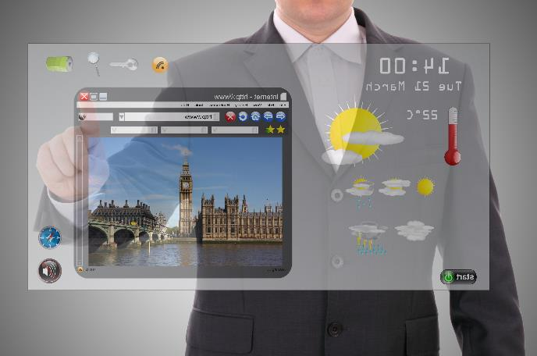
عرض المعلومات (3)
تحتاج أيضًا إلى التفكير في التكنولوجيا المستخدمة لتقديم خطة العمل للجمهور.
يمكنك استخدام برنامج باوربوينت
أو برنامج فيديو أو مجرد شاشة تحتوي على صور.
A10300030266

Slide 35
طرح الخطة (1)
بمجرد اكتمال الخطة، ستكون جاهزًا لعرضها على جمهورك. عليك أن تأخذ
في الاعتبار:
أدلة الإعداد والممارسة
الهيكل – هل هو منطقي؟
التسليم - فكر في النبرة والسرعة والثقة والحجم والتواصل البصري ولغة الجسد
استخدام الوسائل البصرية والنشرات والشرائح مع ملاحظات المتحدث
القدرة على الإجابة على سؤال حول فكرة عملك
ما الذي يمكنك فعله للتأكد من أنك مستعد لعرضك؟
A10300030266

Slide 36
مراجعة الخطة
أحد الجوانب المهمة في أي خطة هو المراجعة وإجراء أي تحسينات مطلوبة
فكر في كيفية تلقي التعليقات من الجمهور؟
كيف ستفكر في الخطة؟
ماذا ستفعل مع التعليقات؟
كيف سيتم تقييم نقاط القوة والضعف في الخطة؟
كيف ستساعد هذه التعليقات في تحديد التحسينات على الخطة؟
A10300030266

Slide 37
شكر وتقدير
الصور:
123RF: بنجاماس 11(الشريحة 15)، استوديوهات لايتفيلد (الشريحة 27)؛ شترستوك: كل شيء ممكن (الشريحة 1)، إيمتمفوتو (الشريحة 6)، يوليا يسينا (الشريحة 7L)، بوبتيكا (الشريحة 7R)، كينتوه (الشريحة 8)، في جي ستوكسستوديو (الشريحة 16)، نيوارت (الشريحة 17)، Redpixel.Pl (الشريحة 19)، يورغن فيلشل (الشريحة 24)، تيبا بات (الشريحة 30)، Rawpixel.com (الشريحة 32)، تاداميتشي (الشريحة 33)، تكيموت (الشريحة 34)
A10300030266

